Slide 1
Mathinator
An approach to character recognition and solving math expressions
Notes:
Hiermit begrüße ich Sie recht herzlich zur heutigen Vorstellung des Projekts „Mathinator“
Sascha

Slide 2
Teammitglieder
Sascha Hug
Projektleiter
Entwickler
Tobias Lamm
Entwickler
Softwarearchitekt
Tim Saupp
UC Designer
Testmanager
Entwickler
Notes:
Jeder selbst

Slide 3
Agenda
Vision
Umsetzung
Demo
Notes:
Sascha

Slide 4
Unsere gemeinsame Vision
Intuitiv. Smart. Kundenorientiert.
Notes:
Sascha

Slide 5
Umfang
Klassischer Taschenrechner.
Handschrifterkennung.
Verlaufsfunktion.
Notes:
Tim

Slide 6
Use Cases
Handschrifterkennung
Bild bestätigen
Verlaufsfunktion
Vom Bild
Zeige Listen-Menü mit bisherigen Einträgen
User kann Einträge löschen
Vom Kamera- Livefeed
Der Nutzer kann bestätigen, ob das aufgenommene Bild benutzt werden soll
Manueller Taschenrechner
Hilfefunktion
Der User kann manuell Gleichungen eingeben, die vom Taschenrechner gelöst werden
Beim ersten Start der App wird der Nutzer durch die App geführt
Notes:
Tim

Slide 7
Umsetzung
Notes:
Tim

Slide 8
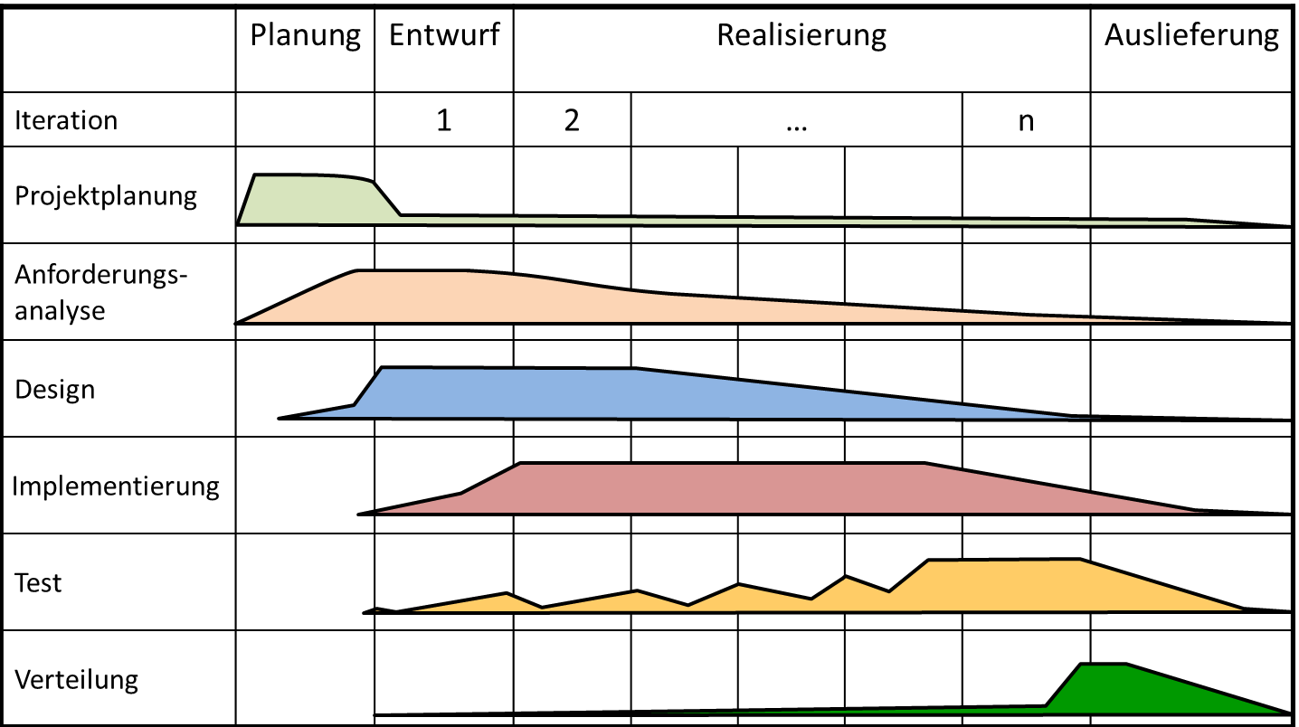
RUP und SCRUM im Dialog
Notes:
Tim

Slide 9
Softwareentwicklungsprozess
Scrum
Flexibilität.
Transparenz.
Zeitnahe Umsetzung gesetzter Ziele.
Notes:
Tim

Slide 10
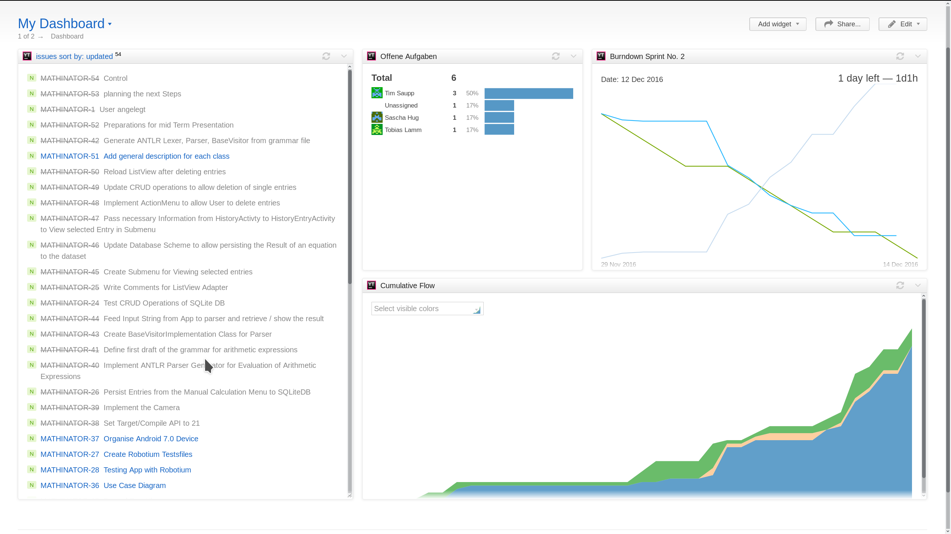
Notes:
Tim

Slide 11
Technologien
Notes:
Tobi

Slide 12
Versionskontrolle
Git
Mehrere Branches. Lauffähige Version / Entwicklerbranch.
Transparenz für Kunden.
Optimierte Zusammenarbeit.
Notes:
Tobi

Slide 13
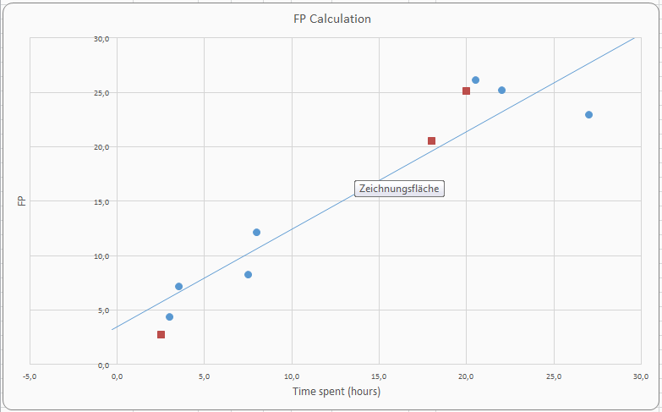
Langzeitplanung
Mittels Function Points
Kostenschätzung.
Vergleich der Schätzung
mit tatsächlicher Zeit.
Notes:
Sascha

Slide 14
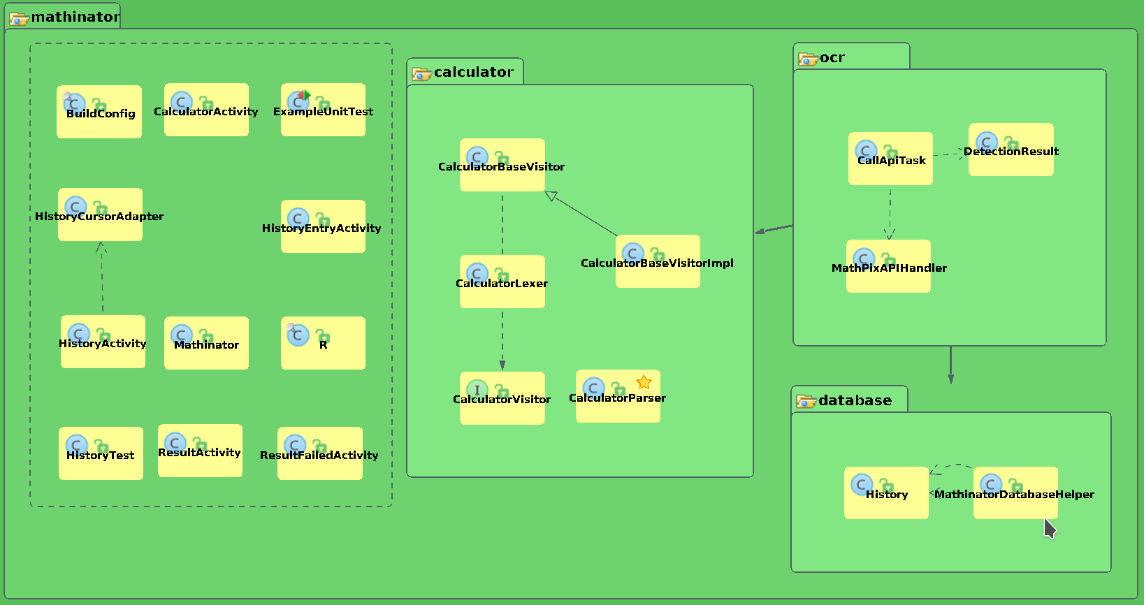
Klassendiagramm
Notes:
Tobi

Slide 15
Metrics
Metriken als Maßzahlen für Aspekte unseres Codes
Komplexität.
Kapselung.
LCOM (Lack of Cohesion in Methods).
Notes:
Fehlender Zusammenhang zwischen Methoden
Tobi

Slide 16

Patterns
Interpreter Pattern
Grammatik für arithmetische Ausdrücke.
Problemlos erweiterbar.
Notes:
Tobi

Slide 17

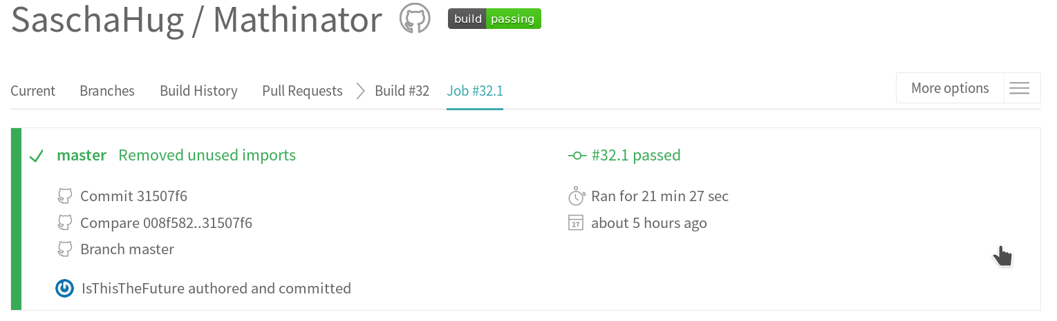
Continuous Integration
Notes:
Sascha

Slide 18
Riskmanagement
Notes:
Sascha

Slide 19
Demo
Notes:
Tobi

Slide 20
Danke für Ihre Aufmerksamkeit
Bei Fragen stehen wir Ihnen gerne zur Verfügung.
Notes:
Sascha wir freuen uns auf eine gute Zusammenarbeit.

